Slide 1
LOOPING
Pertemuan 4

Slide 2
POKOK BAHASAN
FOR LOOP
WHILE LOOP
DO WHILE LOOP

Slide 3
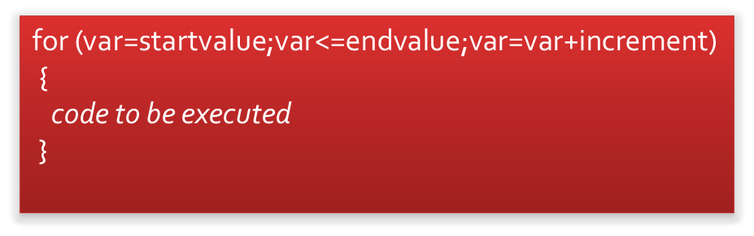
FOR LOOP

Slide 4
FOR LOOP
Loop merupakan struktur intruksi-intruksi yang dapt dieksekusi secara berulang-ulang selama kondisi belum terpenuhi.
for(nilai awal;syarat kondisi;nilai akhir)
<script language=“javascript”>
for (i=1;i<=10l;i++)
{
document.write(“bilangan ke- ”+ i +”<br>”);
}
</script>

Slide 5
WHILE LOOP
while(kondisi ekspresi)
{
statement;
counter;
}
<script type=“text/javascript”>
i=1;
while(i<=10)
{
document.write(“bilangan ke -”+ i +“<br>”);
i++;
}
</script>

Slide 6
DO WHILE LOOP
i = 0;
do
{
document.write(i);
document.write("<br />");
i++;
}
while (i <= 5)
</script>

Slide 7
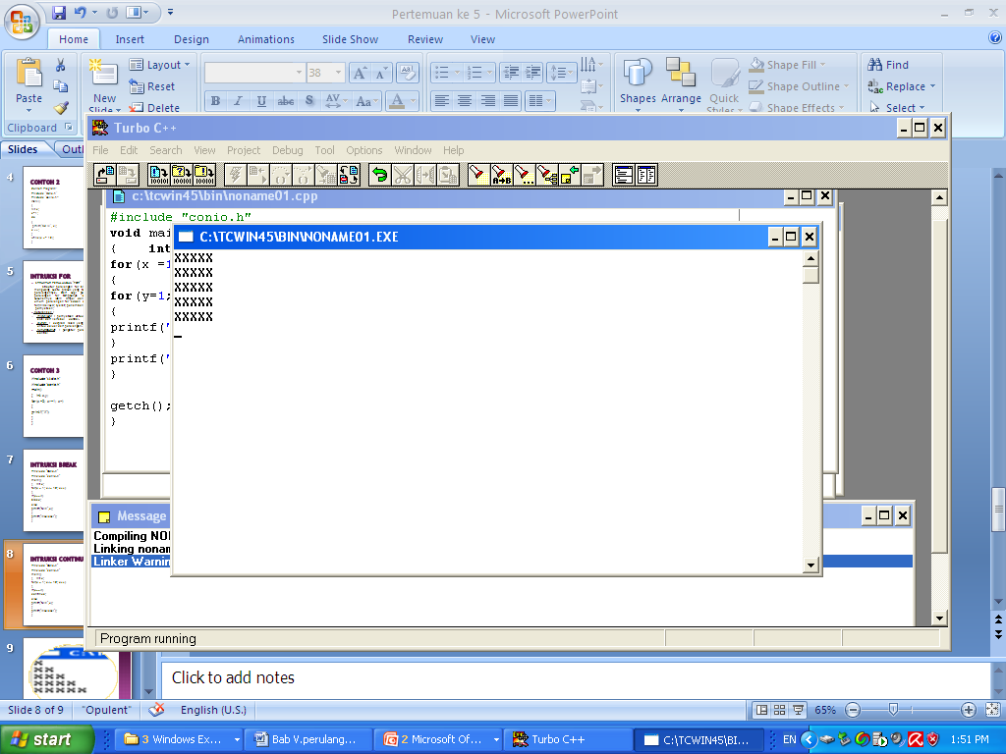
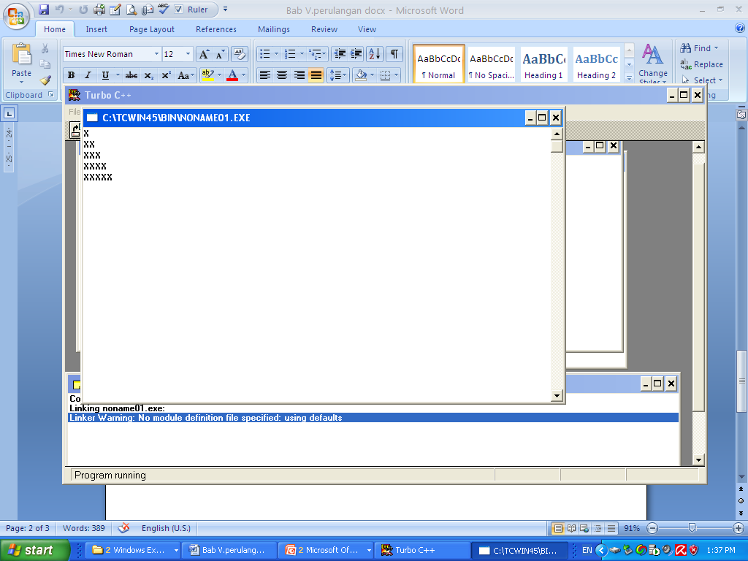
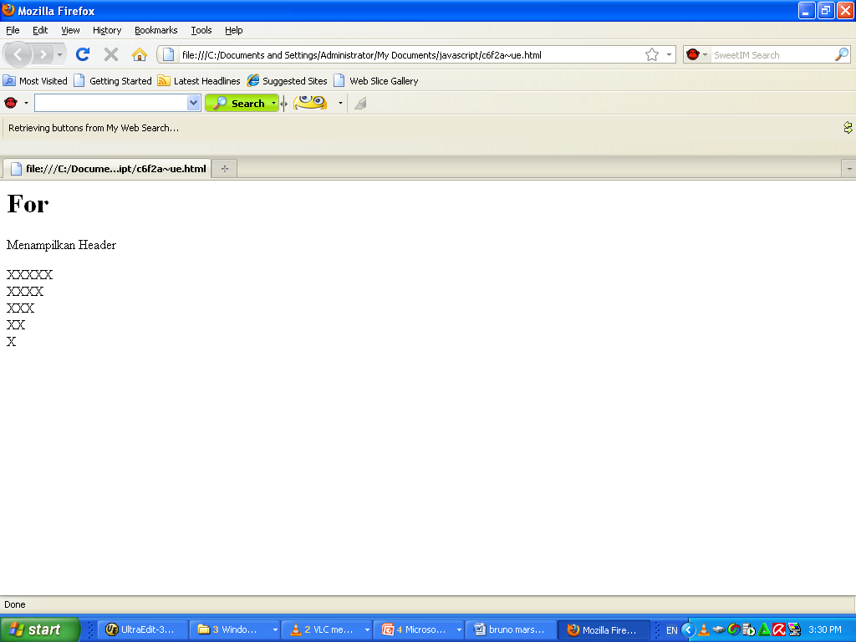
Latihan soal

Slide 8
Tugas
Buat program yang menggunakan perulangan yang akan melaporkan ;
  1
  1
  2
  3
  2
  1
  2
  3
  3
  1
  2
  3

Slide 9
Buat program untuk menghitung saldo akhir dari suatu tabungan dengan bunga dan jangka waktu tertentu :
Input :
Saldo : 100000
Bunga : 10
Waktu : 3
Hasil perhitungan maka akan muncul hasil seperti berikut :
Saldo Bulan 1 = Rp. 110000
Saldo Bulan 2 = Rp. 121000
Saldo Bulan 3 = Rp. 133100

